Slide 1


Slide 2


Slide 3


Slide 4

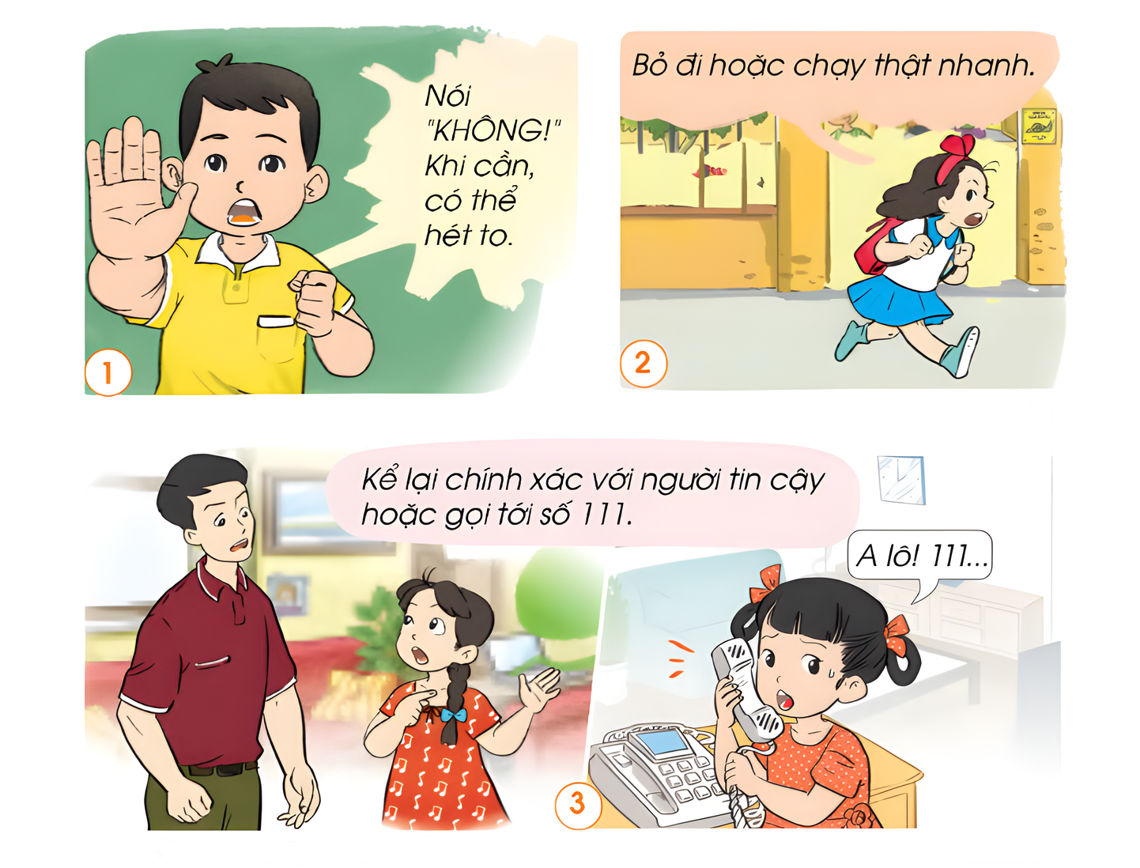
Ba bước giữ an toàn cho bản thân
Quan sát hình, nêu các bước giữ an toàn cho bản thân.

Slide 5



Hãy thực hành theo 3 bước giữ an toàn cho bản thân nếu có người lạ tiếp cận.

Slide 6


Slide 7
Em hãy nhận xét cách giải quyết vấn đề của Na khi có người lạ tiếp cận.

Slide 8


Nói với bạn ba người mà em tin cậy
- Tên họ là gì? - Là ai?
- Họ có quan hệ với em như thế nào?

Slide 10
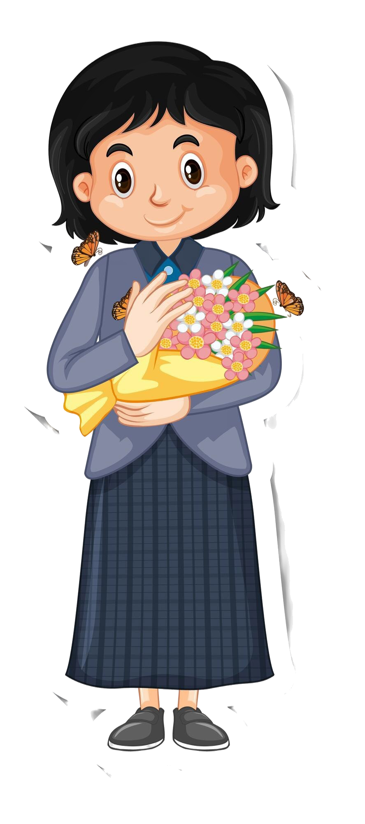
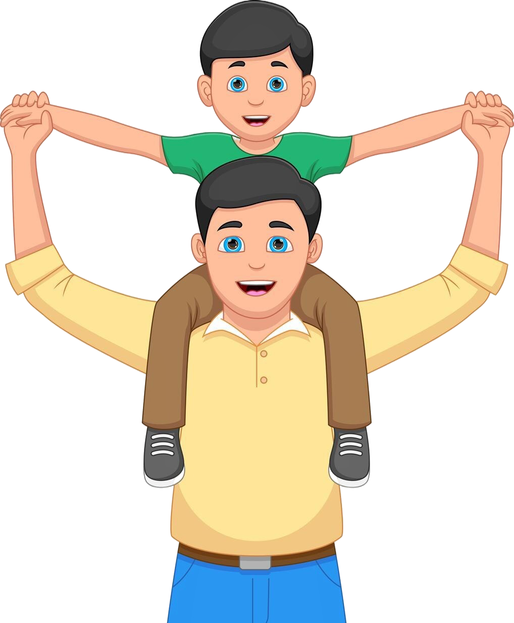

Trần Hà Lan – là mẹ của em, người em thường chia sẻ mọi chuyện.
Nguyễn Văn Minh – là bố của em, luôn chăm sóc và bảo vệ em.
Cô Nguyễn Ngọc Hoa – là cô giáo chủ nhiệm của em, luôn quan tâm và giúp đỡ em ở trường.

Slide 11
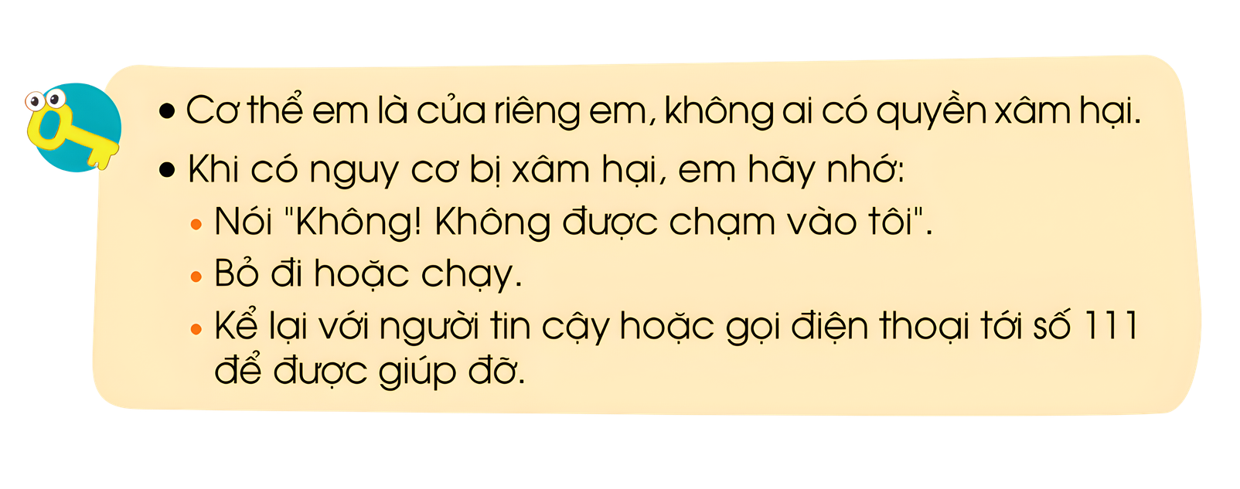


Slide 12


Slide 13
Chia sẻ điều em học được sau khi xem video.

Slide 14

Xem lại bài đã học.
Chuẩn bị bài học mới.

